Slide 1

Introducción al desarrollo frontend
ING. JANETH MONTERO

Slide 2
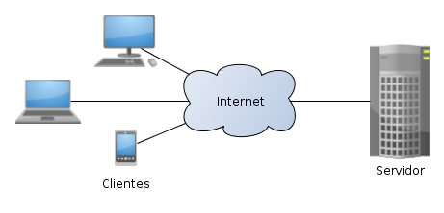
¿Qué haremos en este curso?
APRENDER A DESARROLLAR PAGINAS WEB.
QUE SE EJECUTAN DEL LADO DEL CLIENTE.

Slide 3
Áreas del desarrollo de software

Slide 4
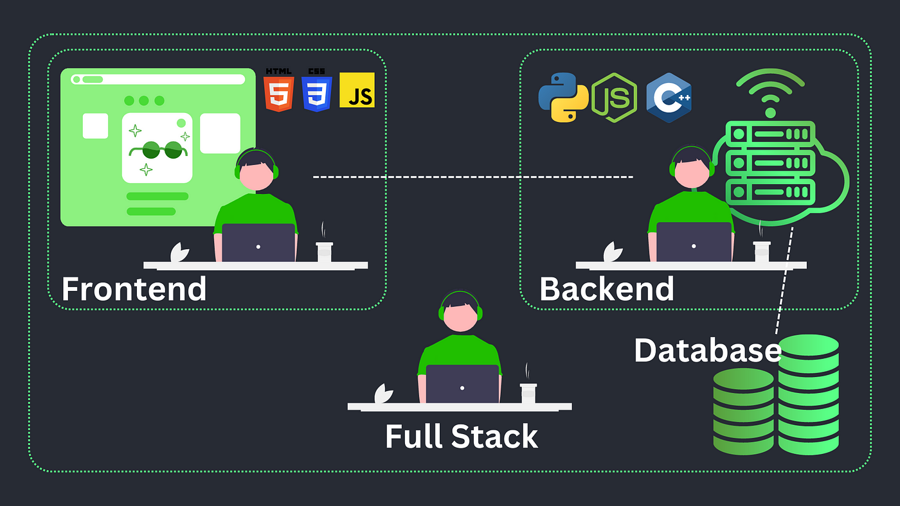

Slide 5






frontend
El frontend se refiere a la parte visible de un sitio web o aplicación con la que los usuarios interactúan directamente.
Es la cara del sitio, ubicada en el lado del cliente.
El frontend se encarga de tareas como optimización del sitio web, adaptar el diseño a distintos dispositivos, garantizar la usabilidad al usuario, mejorar las velocidades de carga y asegurar la accesibilidad.

Slide 6

Backend
El backend es la parte invisible pero esencial de un sitio, encargada de manejar la lógica y el procesamiento de datos necesarios para que todo funcione de manera correcta y segura.
El backend se encarga de tareas como almacenar y recuperar datos de una base de datos, procesar peticiones, autenticar usuarios y gestionar la seguridad del sitio. Es responsable de toda la “magia” que sucede detrás de la interfaz visible.

Slide 7
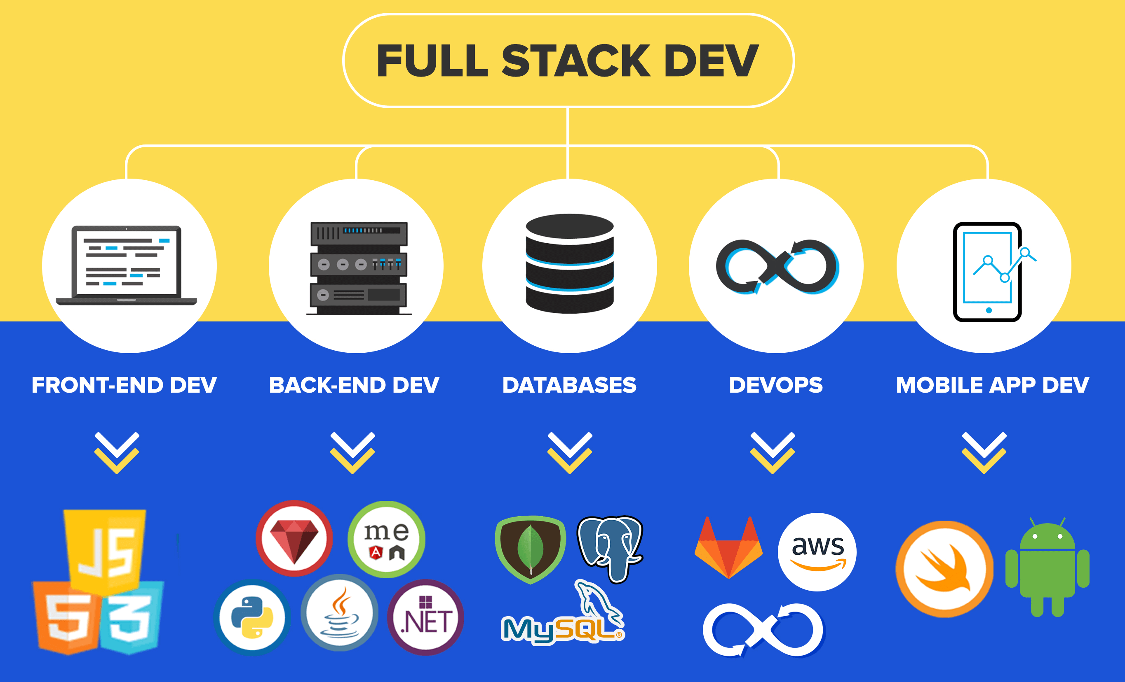
fullstack
Un desarrollador fullstack es el que está involucrado en todos los procesos del desarrollo de un sitio web.
Tecnologías Full Stack para desarrolladores:
MEAN (MongoDB, ExpressJS, Angular, Node)
MERN (MongoDB, ExpressJS, React, Node)
LAMP (Linux, Apache, MySQL, PHP)
Notes:
https://www.freelancermap.com/blog/es/tech-stack-tecnologico/
https://qawithexperts.com/article/technology/what-is-full-stack-web-development-and-its-advantage/301

Slide 8
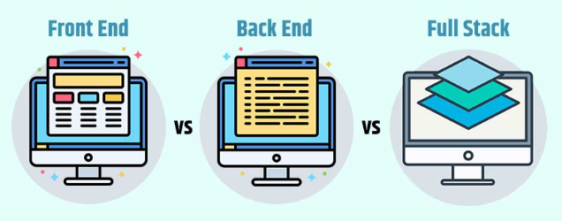
¿qué es más importante el frontend o el backend?
Ninguna es más importante que la otra, se complementan y necesitan mutuamente para funcionar, ya que los sitios web deben ser por una parte usables y amigables y por la otra parte ese mismo sitio debe ser funcional, confiable y seguro al realizar las operaciones.
Elegir entre un desarrollo fullstack o un desarrollo integrado por frontend y backend, dependerá de las necesidades específicas del cliente y el proyecto en cuestión.

Slide 9
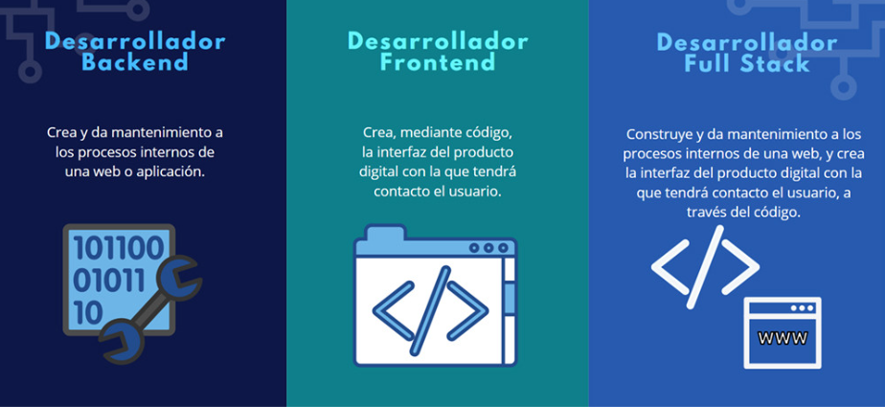
En resumen

Slide 10
¿Qué es y como está conformado el frontend?
Notes:
https://platzi.com/clases/2008-html-css/31054-que-es-el-frontend/
https://rockcontent.com/es/blog/front-end-y-back-end/
https://levelup.gitconnected.com/web-development-basics-frontend-backend-full-stack-5411406e1e36

Slide 11

frontend
Es la Interfaz gráfica con la que el usuario interactúa en una página web.
Está integrado por los estilos y funcionalidades que cargan los navegadores y todos aquellos elementos, colores, formas, diseños adaptados a los dispositivos para que los usuarios pueden navegar y consumir contenido.
Notes:
El código limpio es el sello distintivo de un ingeniero de software de calidad.
Un código limpio puede ser la diferencia entre malgastar miles de pesos en un proyecto o hacerlo bien a la primera.
Código fácil de mantener.

Slide 12
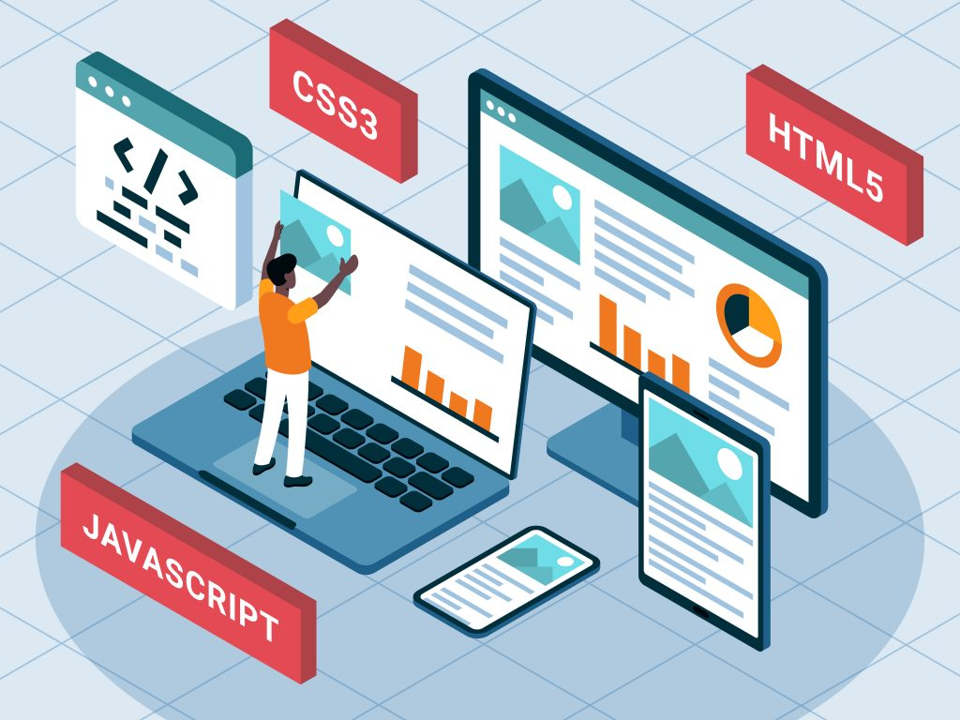
el desarrollador frontend
Su objetivo es conseguir que la página sea intuitiva, funcional y estética para los usuarios.
Es el encargado de:
Convertir el diseño UX/UI en realidad.
Crear, mantener y optimizar sitios web.
Adaptar el diseño a distintos dispositivos.
Garantizar la usabilidad al usuario.
Mejorar las velocidades de carga.
Asegurar la accesibilidad.
Asegurar que el sitio web sea cross-browser, cross-platform y cross-device.

Slide 13
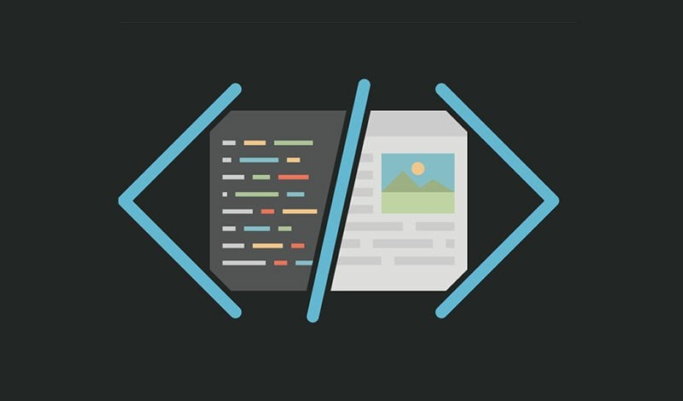
Hard Skills del desarrollador frontend
HTML
CSS
JavaScript
Accesibilidad
Diseño responsivo (Responsive)
Preprocesadores de CSS
CSS frameworks
JavaScript frameworks
Sistemas de control de versiones
Optimización de rendimiento web (Web Performance)
Herramientas de desarrollo de navegadores (Browser DevTools)
Herramientas de compilación y automatización (Building and automation tools)
Testing y debugging
Web Components
Teorías de diseño y composición.
Notes:
Habilidades core

Slide 14
Soft skills del desarrollar frontend
Resolución de problemas
Comunicación
Creatividad
Organización
Atención al detalle
Adaptabilidad al cambio
Actualización constante
Servicio al Cliente

Slide 15
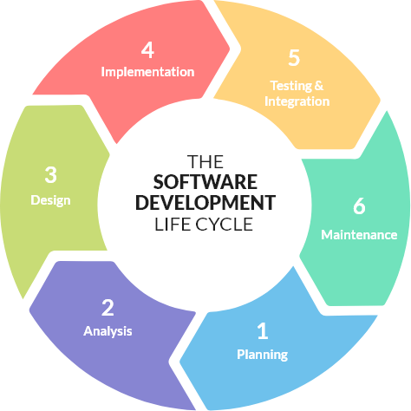
El frontend en el ciclo de vida del desarrollo de software
¿Dónde se ubica en el ciclo de vida del desarrollo de software?
Una vez que se ha definido el diseño, el desarrollador frontend deberá mantener comunicación eficaz durante todas las iteraciones o sprints con las áreas de diseño (UX), implementación (backend) y testing.

Slide 16
Comunicación del desarrollador frontend con el equipo
Project Manager
Analista de negocio
Arquitecto de software
Diseñadores UI/UX
Líder de equipo
Desarrolladores Frontend
Desarrolladores de Backend
Testing
El Scrum Master

Slide 17
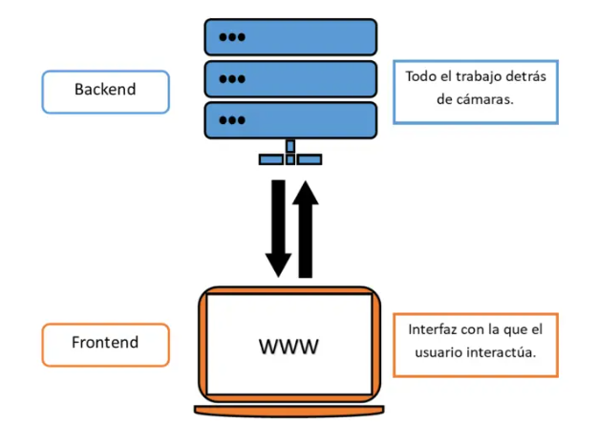
Comunicación con el backend
El frontend y el backend se comunican entre ellos, utilizando solicitudes HTTP, las solicitudes HTTP son enviadas desde el frontend al backend con la finalidad de transferir datos ingresados por el usuario o recuperar información de la base de datos.
Usualmente las solicitudes se hacen a una API.
Esta comunicación puede darse a traves de documentación o reuniones dedicadas a integración.
Notes:
https://medium.com/@zuci_systems/guide-on-software-development-life-cycle-94995cbd0143
https://www.thinkful.com/blog/front-end-developer-skills/

Slide 18
Diseño y Desarrollo frontend
¿Qué haremos en este curso?

Slide 19
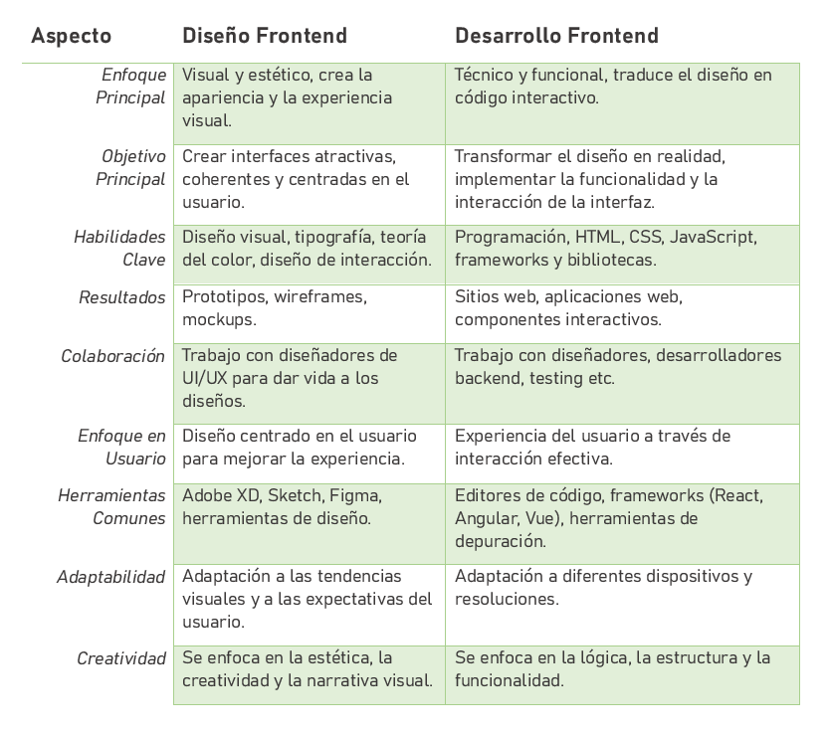
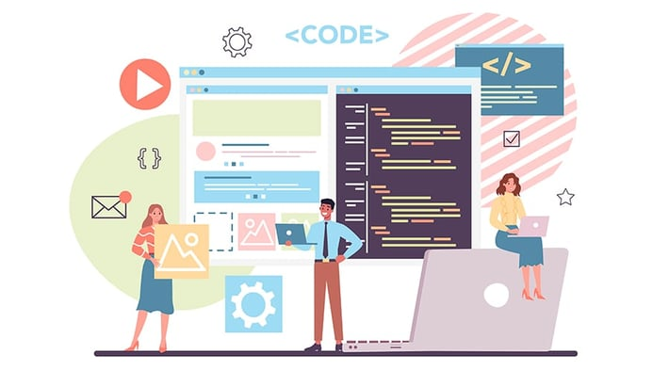
COMPARATIVA DE DISEÑO Y DESARROLLO FRONTEND
Ambas son esenciales. El diseño se centra en la estética, la usabilidad y la experiencia del usuario, creando la apariencia visual y la interacción. El desarrollo se encarga de traducir esos diseños en código funcional e interactivo.
Notes:
Los wireframes se centran en la estructura y el flujo, mientras que los mockups se centran en la apariencia visual y el diseño final.
Wireframes:
Representaciones básicas y esquemáticas de una interfaz
Se centran en la disposición y estructura de los elementos
No incluyen detalles de diseño visual, como colores, tipografía o elementos gráficos.
Comunica la estructura y el flujo de una interfaz de manera rápida y sin distracciones visuales.
Mockups
Representaciones más detalladas y visuales de una interfaz.
Incluyen elementos de diseño, como colores, tipografía, gráficos e imágenes, que dan una idea clara de cómo se verá el producto final.
Sirve para tomar decisiones sobre el diseño.
Prototipo
Un prototipo es una versión interactiva y funcional de una interfaz digital.
Permite a los usuarios interactuar con la interfaz como si fuera real, pero con datos generalmente fijos.
Se utiliza para probar y validar la usabilidad y la experiencia del usuario antes de la implementación completa.

Slide 20
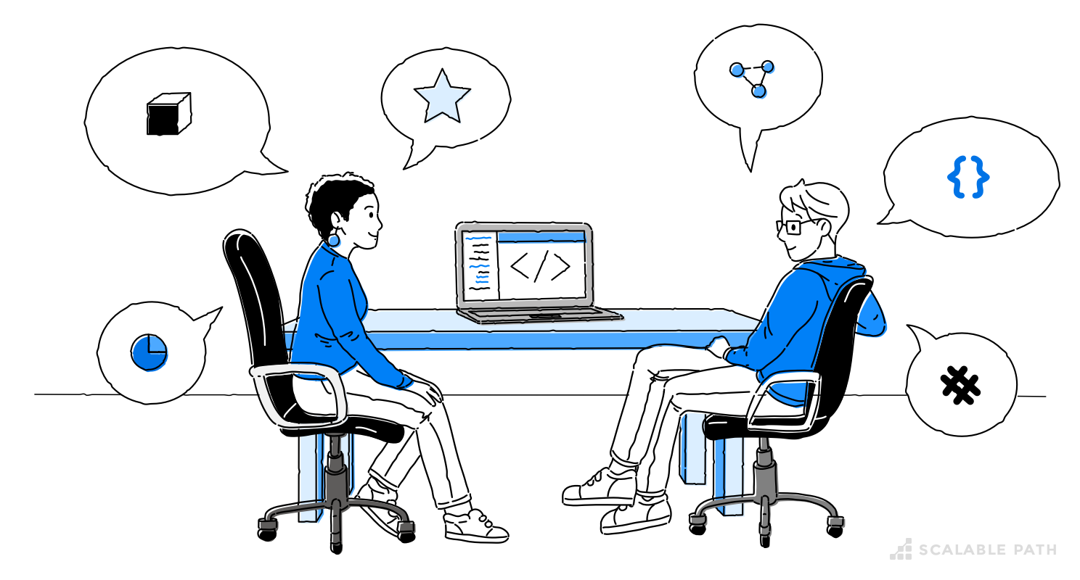
Importancia de la colaboración entre diseñadores y desarrolladores
Formas de comunicación
En resumen
Reuniones iniciales.
Revisiones de diseño.
Documentación con especificaciones claras.
Colaboración continua.
Retroalimentación y Ajustes (viabilidad técnica).
Herramientas de colaboración.
Comprender limitaciones técnicas.
Validación conjunta.
La comunicación abierta y la colaboración entre el diseñador frontend y el programador frontend son fundamentales para garantizar que el diseño se traduzca de manera efectiva en experiencias de usuario excepcionales, funcionales y visualmente atractivas.

Slide 21
Fundamentos de DISEÑO

Slide 22

Elementos del diseño
Diseño de la Interfaz
Diseño Visual
Composición y Espaciado
Imágenes y Gráficos
Iconografía
Tipografía
Animaciones y Transiciones
Interacción Visual
Jerarquía Visual
Responsive Design
Prototipado

Slide 23








Principios del diseño
Equilibrio: Lograr una distribución visualmente equilibrada de los elementos en una composición.
Contraste: Crear diferencias notables entre elementos para generar interés y destacar contenido importante.
Patrones: Utilizar patrones y repeticiones de elementos para crear coherencia y unificar el diseño.
Alineación: Asegurar que los elementos estén correctamente alineados con respecto a otros elementos o a un sistema de rejilla.
Proximidad: Agrupar elementos visualmente relacionados para lograr organización y claridad.
Jerarquía: Organizar elementos para guiar la mirada del espectador y establecer una estructura de información.
Espacio en blanco (negativo): Usar el espacio vacío intencionadamente para mejorar la legibilidad y resaltar elementos clave.
Notes:
Equilibrio (simetría, asimetría, radial)
Contraste, patrones, equilibrio y jerarquías aplicadas al color, forma, tamaño, tipografía
https://es.wix.com/blog/2018/08/principios-del-diseno-aplicados-a-la-web/

Slide 24

teoría del color
ASPECTOS CLAVE:
La teoría del color es un conjunto de principios y conceptos que explican cómo los colores interactúan entre sí, cómo se perciben por el ojo humano y cómo se pueden combinar para crear armonía y efectos visuales en el diseño.
Rueda de Color
Colores Cálidos y Fríos
Armonía de Colores
Contraste de Color
Psicología del Color
Saturación y Brillo
Uso en el Diseño
Daltonismo

Slide 25
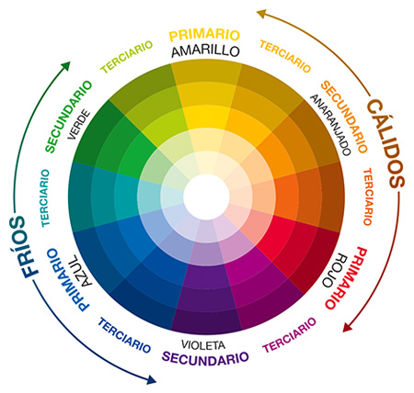
teoría del color
Rueda de Color:
Colores Cálidos y Fríos:
La rueda de color o círculo cromático es una representación circular que organiza los colores en un espectro.
Se divide en:
Colores primarios (rojo, azul y amarillo).
Colores secundarios (obtenidos mezclando los primarios, como verde, naranja y morado).
Colores terciarios (mezclas de primarios y secundarios).
Los colores se pueden clasificar en:
cálidos (rojos, naranjas y amarillos).
fríos (azules, verdes y morados).
Estos afectan la sensación y la emoción que transmiten.

Slide 26
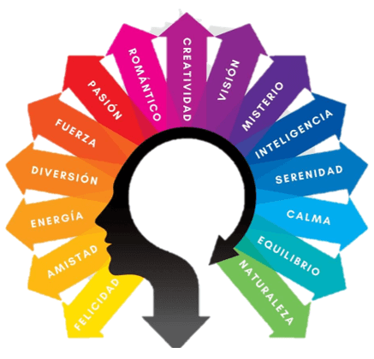
teoría del color
Modelos de colores
Psicología del Color:
RGB (Red, Green, Blue): Los colores se crean mezclando cantidades variables de rojo, verde y azul.
HSB o HSV (Hue, Saturation, Brightness/Value): Este modelo se centra en cómo los humanos perciben el color. El matiz (hue) representa el color básico, la saturación (saturation) la intensidad y el brillo (brightness/value) la claridad.
HSL (Hue, Saturation, Lightness): Similar al modelo HSB, pero con la diferencia de que utiliza "lightness" en lugar de "brightness" para describir la claridad.
Hexadecimal: el color se representa mediante una combinación de números y letras en formato #RRGGBB, donde RR representa el valor en hexadecimal del rojo, GG del verde y BB del azul.
Los colores tienen asociaciones y efectos emocionales en las personas. Por ejemplo, el rojo puede transmitir peligro o urgencia, mientras que el azul puede evocar tranquilidad.

Slide 27
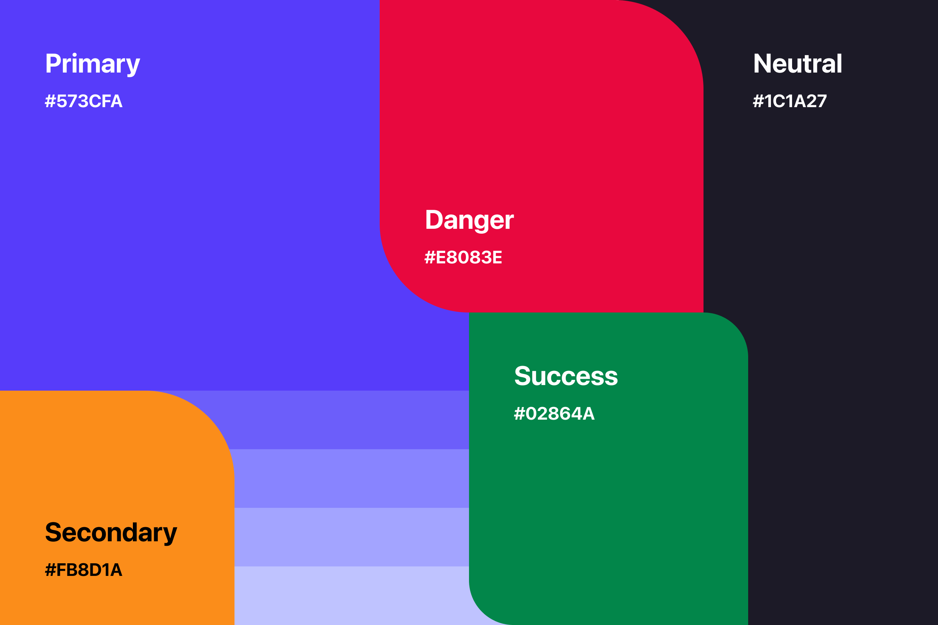
teoría del color
Paleta de colores
COLORES SEGÚN SU FUNCION
es un conjunto predefinido de colores que se eligen estratégicamente y se utilizan de manera coherente en un sitio web o una interfaz digital.
Estos colores se seleccionan con cuidado para garantizar que haya armonía visual, legibilidad y una identidad de marca coherente en toda la plataforma.
Color Principal: Es el color dominante que se utiliza para encabezados, elementos de llamado a la acción y otros elementos destacados.
Colores de Acento: Son colores que complementan el color principal y se usan para resaltar botones, enlaces y elementos interactivos.
Colores de Fondo: Se utilizan para los fondos de las secciones y el fondo general del sitio, y deben tener un contraste adecuado con el texto para una legibilidad óptima.
Colores de Texto: Incluyen colores para el texto principal, subtítulos, enlaces y otros elementos de texto.
Colores Neutros: Son colores como blanco, negro, grises y tonos pasteles, que se utilizan para fondos, espacios en blanco y otros elementos sutiles.

Slide 28
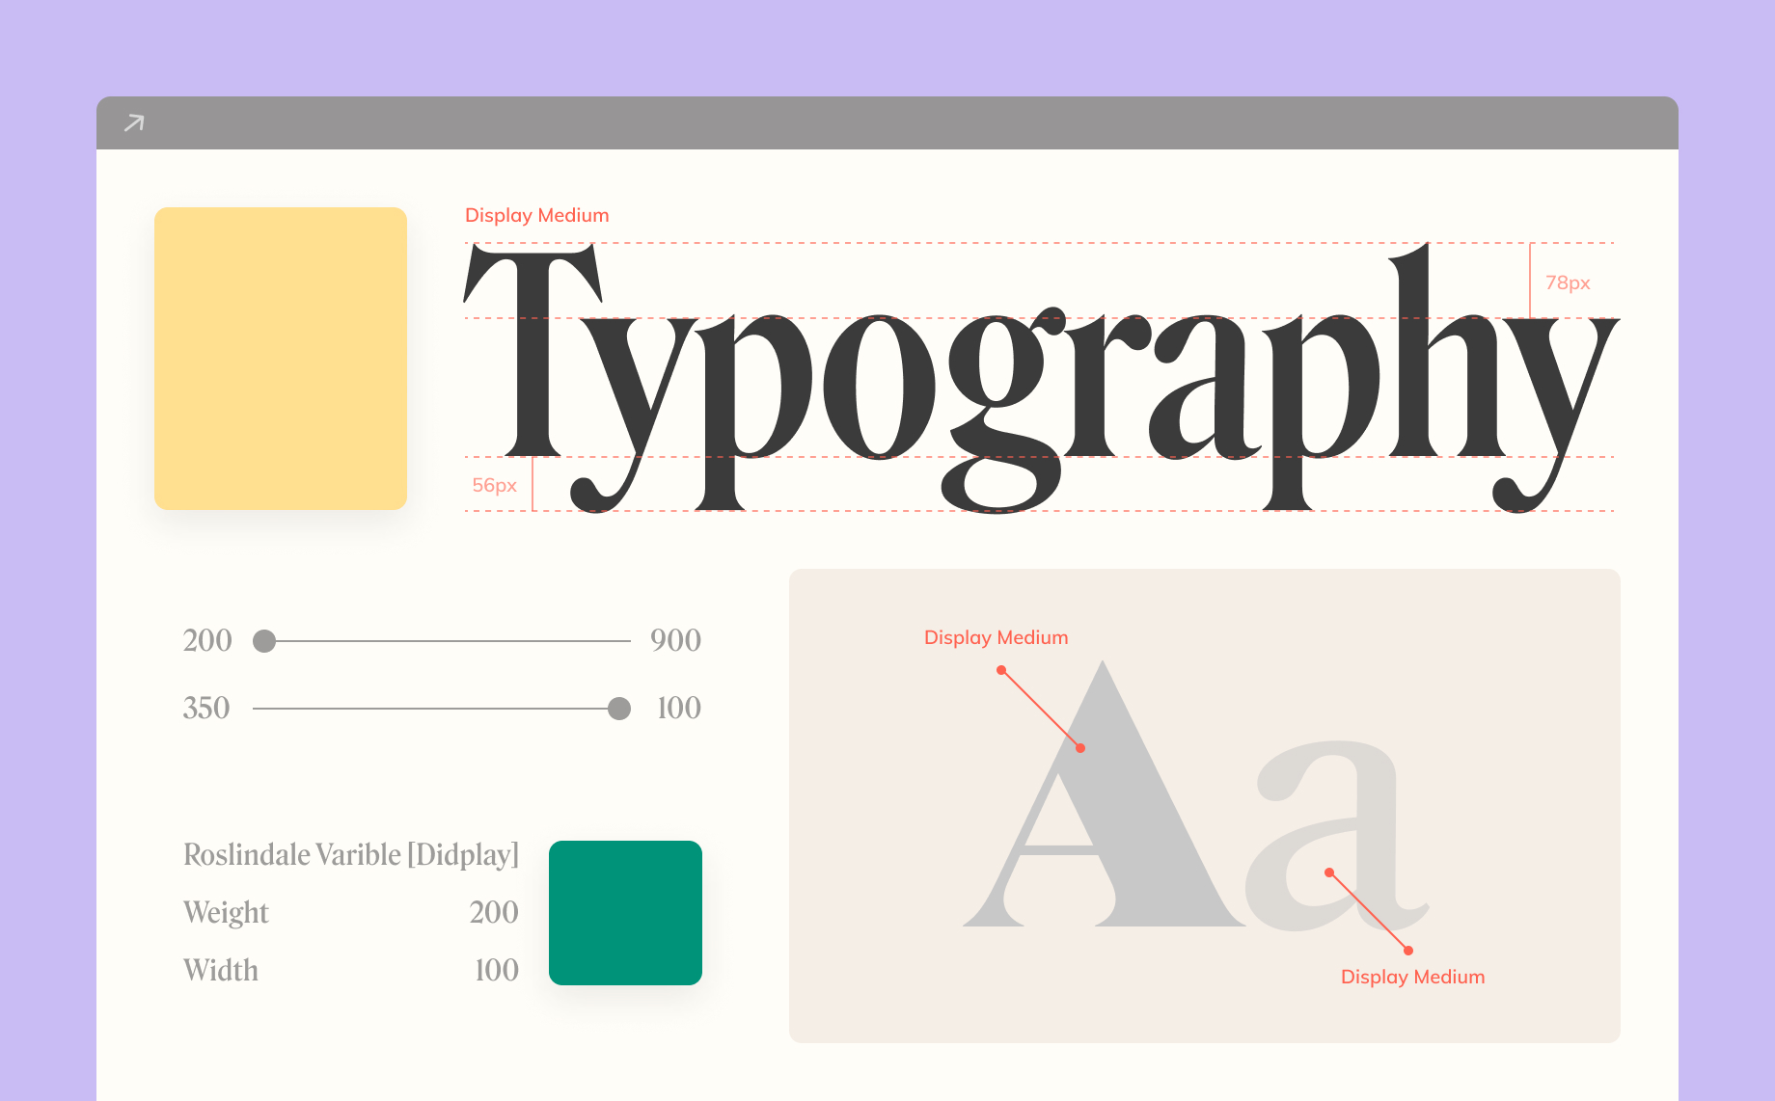
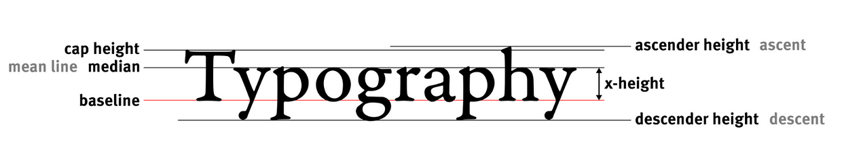
Tipografía
La elección de las fuentes tipográficas influye en la legibilidad, claridad y estética del diseño.
Algunos puntos clave sobre tipografía son:
Clasificación (serif, sans-serif, script, display, monoespaciadas ).
Anatomía (partes de una letra, como el trazo, el asta, el terminal y el ojo).
Espaciado (espaciado entre letras (kerning), líneas (leading) y palabras (tracking)).
Al realizar el diseño se debe definir:
Familias tipográficas.
Jerarquía de fuentes.
Combinación de diferentes tipografías.
Notes:
Las fuentes sans-serif (sin remates) como Arial y Helvetica, son ampliamente utilizadas en diseño web debido a su legibilidad en pantallas.
Jerarquía:
Las tipografías se utilizan para crear jerarquía visual en el diseño.
Se pueden usar tamaños, pesos y estilos diferentes para resaltar elementos clave y guiar la atención del lector.
Combinación:
Combinar diferentes tipografías de manera efectiva puede mejorar la estética y la coherencia del diseño.
Se deben considerar aspectos como la compatibilidad de estilos y la armonía visual.

Slide 29
El DISEÑO en el frontend
Notes:
Diseño de Interfaz de Usuario (UI)
Diseño de Experiencia de Usuario (UX)
Además del diseño de UI u UX existen otras áreas del diseño fundamentales en la creación de productos digitales:
Diseño de Contenido (Content Design)
Diseño de Datos (Data Design)
Diseño de Branding Digital (Digital Branding Design)
Diseño de Iconografía y Gráficos (Icon and Graphic Design)
Diseño de Realidad Virtual y Aumentada (VR/AR Design)
Diseño de Interacción (Interaction Design)
Diseño de Servicios (Service Design)
Diseño de Juegos (Game Design)

Slide 30
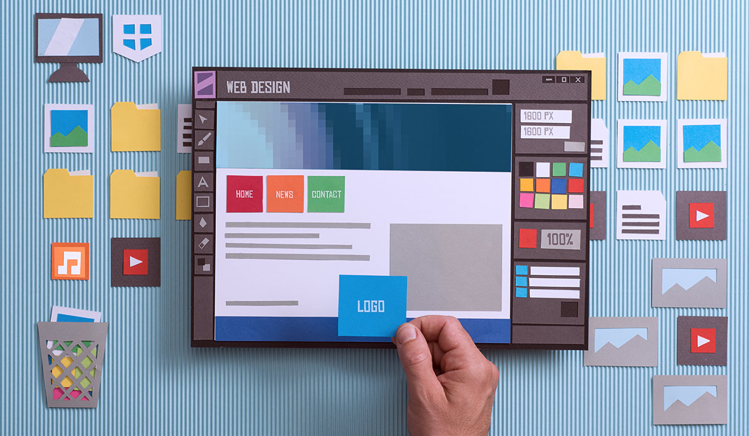
Diseño de Interfaz de Usuario (UI)
El Diseño de Interfaz de Usuario (UI) se enfoca en la apariencia visual y la disposición de los elementos en una interfaz digital.
El objetivo principal del diseño UI es crear una interfaz atractiva, coherente y fácil de usar.
Los diseñadores UI trabajan en aspectos como la elección de colores, tipografía, iconos, botones y la disposición de elementos en la pantalla. También se ocupan de la creación de elementos visuales que reflejen la identidad de la marca y transmitan la información de manera clara y efectiva.
Notes:
Diferenciando entre diseño UI y UX.
Cómo crear diseños atractivos y coherentes que sean visualmente agradables.
Uso de herramientas para generar paletas de colores y seleccionar tipografía.

Slide 31
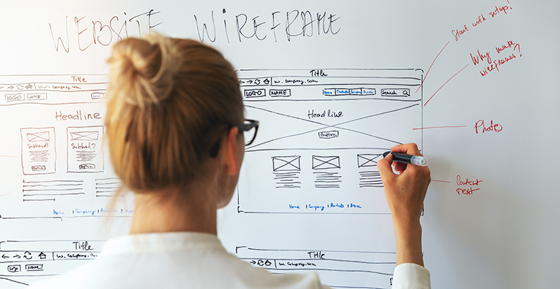
Diseño de Experiencia de Usuario (UX)
El Diseño de Experiencia de Usuario (UX) se centra en la experiencia general de los usuarios mientras interactúan con un producto o servicio.
El diseño UX se concentra en cómo los usuarios se sienten y perciben su interacción.
Los diseñadores UX se esfuerzan por comprender las necesidades, deseos y expectativas de los usuarios y diseñar productos que satisfagan esas necesidades de manera eficiente y efectiva.
Esto implica la creación de flujos de trabajo intuitivos, la simplificación de procesos, la identificación y resolución de puntos problemáticos, y la búsqueda de oportunidades para mejorar la satisfacción general.
Notes:
Importancia de la empatía con los usuarios y la comprensión de sus necesidades.
Creación de flujos de usuario intuitivos y experiencias centradas en el usuario.
Incorporación de principios de usabilidad y accesibilidad en el diseño.
Numero de clicks para realizar una tarea.
Otras áreas:
Diseño de Interacción (Interaction Design
Diseño de Contenido (Content Design)
Diseño de Animación (Motion Design)
Diseño de Iconografía y Gráficos (Icon and Graphic Design)
Diseño de Datos (Data Design)
Diseño de Branding Digital (Digital Branding Design)

Slide 32



Tendencias y Herramientas de Diseño
Generadores de paletas de colores: Color Hunt, Paletton, Coolors, Adobe Color, etc.
Tipografías y fuentes: Google Fonts, Adobe Fonts, Adobe Fonts
Herramientas de diseño: Figma, Sketch, Adobe XD, Balsamiq, etc.
Tendencias e inspiración: Awwwards, Dribbble, SiteInspire, CSS Design Awards, One Page Love, Pinterest, Instagram, etc.
Notes:
Donde ver tendencias en diseño web, ver una pagina.
Herramientas de diseño populares utilizadas por profesionales.

Slide 33
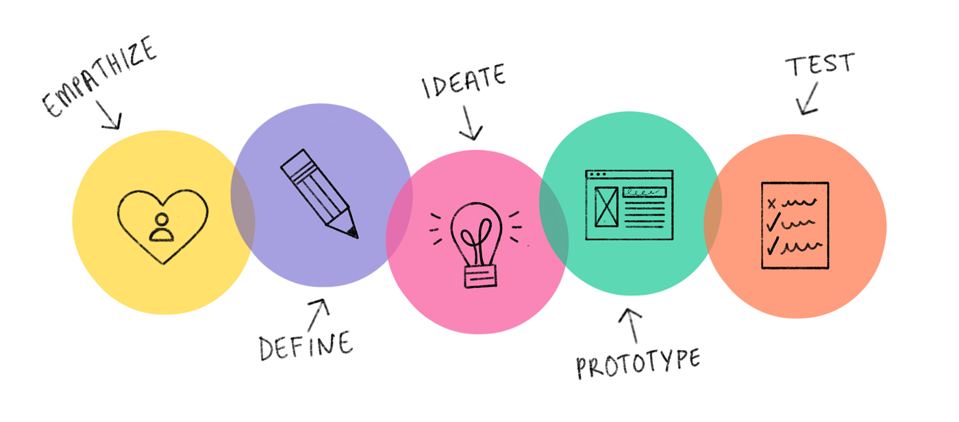
Metodologías de diseño
Diseño Centrado en el Usuario (DCU)
Diseño Basado en Tareas (Task-Based Design)
Diseño de Experiencia de Usuario (UX Design)
Diseño Atómico
Design Sprints
Lean UX
Diseño Bioinspirado

Slide 34
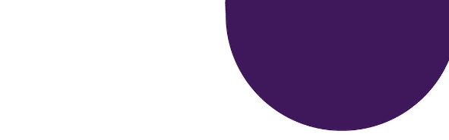
Consejos respecto al diseño
“El buen diseño es obvio. El gran diseño es transparente.”
- Joe Sparano
Importancia del diseño
Aprender sobre fundamentos del diseño
Mantener enfoque en el usuario
Empatizar con los usuarios
Seguir mejores prácticas de UI/UX
Simplificar interfaces (minimalismo, KISS, less is more)
Uso de espacios en blanco
Diseño responsivo
Solicitar feedback
Actualización constante (estar al tanto de tendencias)
Notes:
“Keep it simple, Stupid!”
Ejemplo de tendencias: gradientes, cards de info, dark mode, realidad aumentada, IA

Slide 35
Tendencias actuales
Mercado laboral, ¿cómo mejorar mi perfil de desarrollador frontend?
Notes:
En las siguientes diapositivas se presenta los resultados varias bolsas de trabajo

Slide 36
¿Qué LENGUAJES Y FRAMEWORKS SE USAN MAS EN MEXICO?

Slide 37
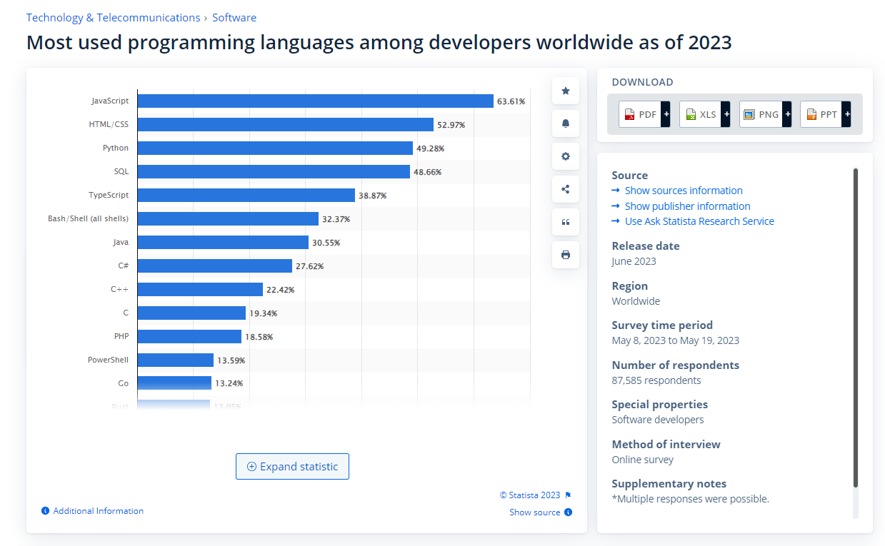
Notes:
https://www.statista.com/statistics/793628/worldwide-developer-survey-most-used-languages/

Slide 38
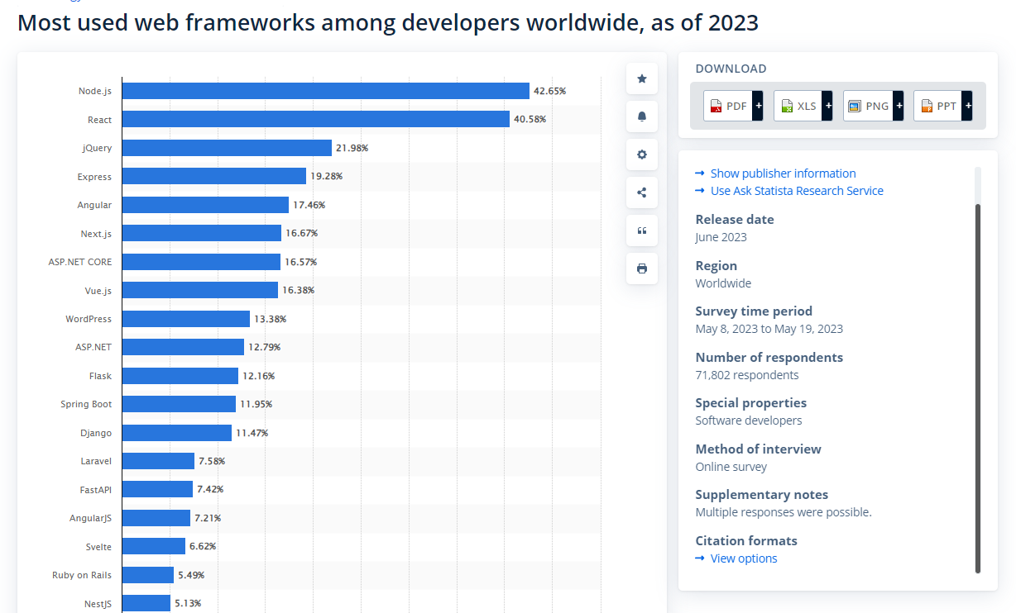
Notes:
https://www.statista.com/statistics/1124699/worldwide-developer-survey-most-used-frameworks-web/

Slide 39
¿Cuánto GANAN LOS DESARROLLADORES WEB?

Slide 40
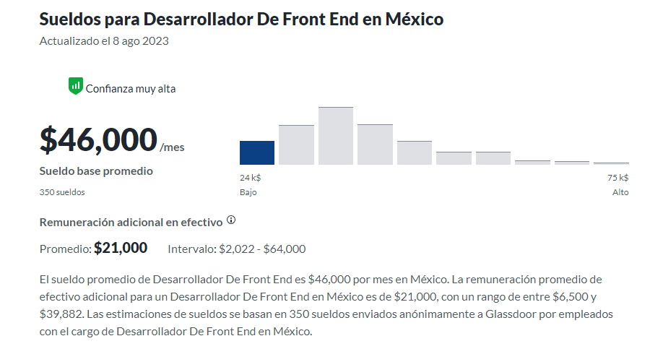
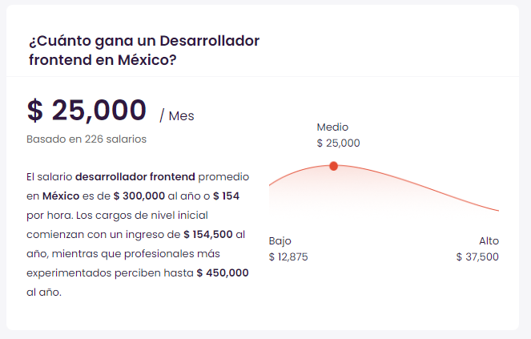
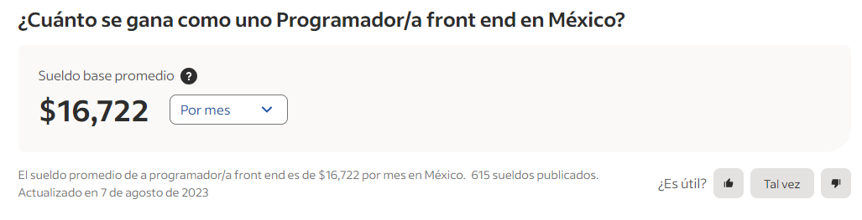
SUELDOS DE FRONTENDS DEVELOPERS
Notes:
https://www.glassdoor.com.mx/Sueldos/desarrollador-de-front-end-sueldo-SRCH_KO0,26.htm
https://mx.talent.com/salary?job=desarrollador+frontend
https://mx.indeed.com/career/programador-front-end/salaries?from=top_sb

Slide 41
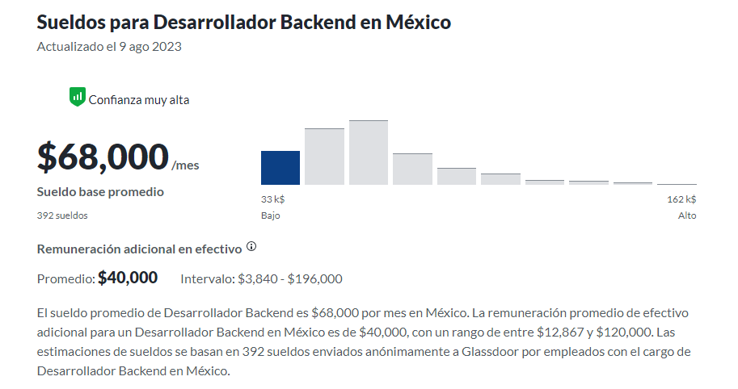
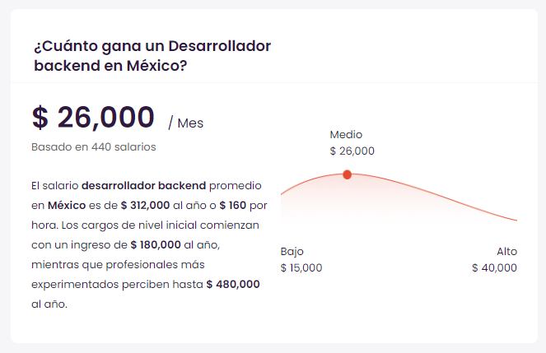
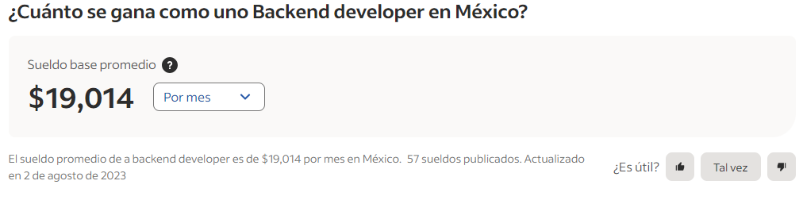
SUELDOS DE BACKEND DEVELOPERS
Notes:
https://www.glassdoor.com.mx/Sueldos/desarrollador-de-backend-sueldo-SRCH_KO0,24.htm
https://mx.talent.com/salary?job=desarrollador+backend
https://mx.indeed.com/career/backend-developer/salaries?from=top_sb

Slide 42
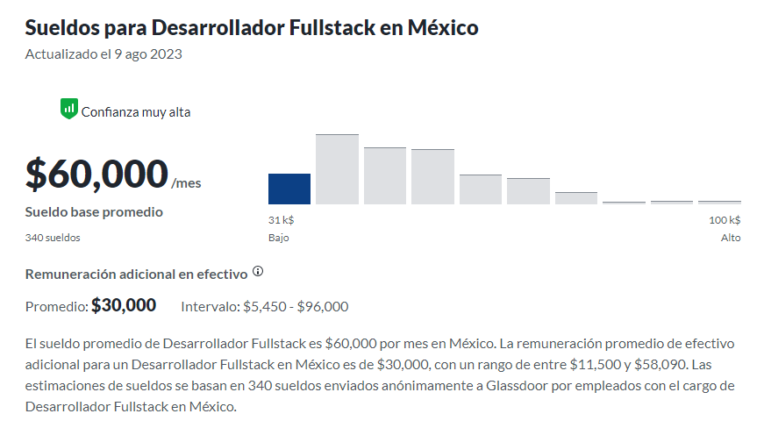
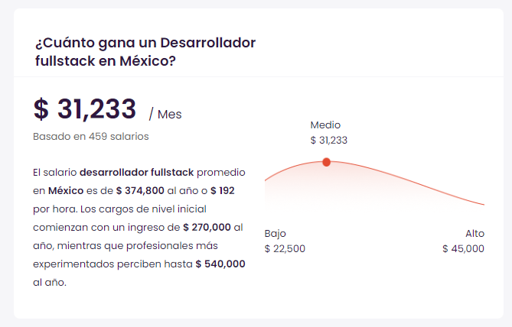
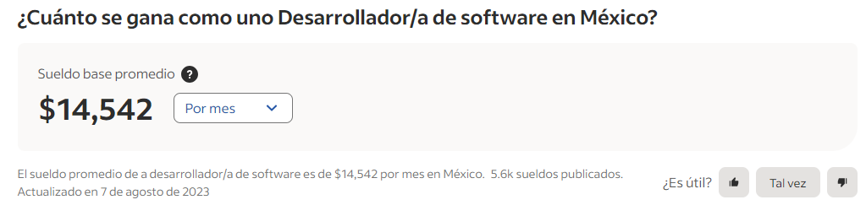
SUELDOS DE FULLSTACK DEVELOPERS
Notes:
https://www.glassdoor.com.mx/Sueldos/desarrollador-fullstack-sueldo-SRCH_KO0,23.htm
https://mx.talent.com/salary?job=desarrollador+fullstack
https://mx.indeed.com/career/desarrollador-de-software/salaries?from=top_sb

Slide 43
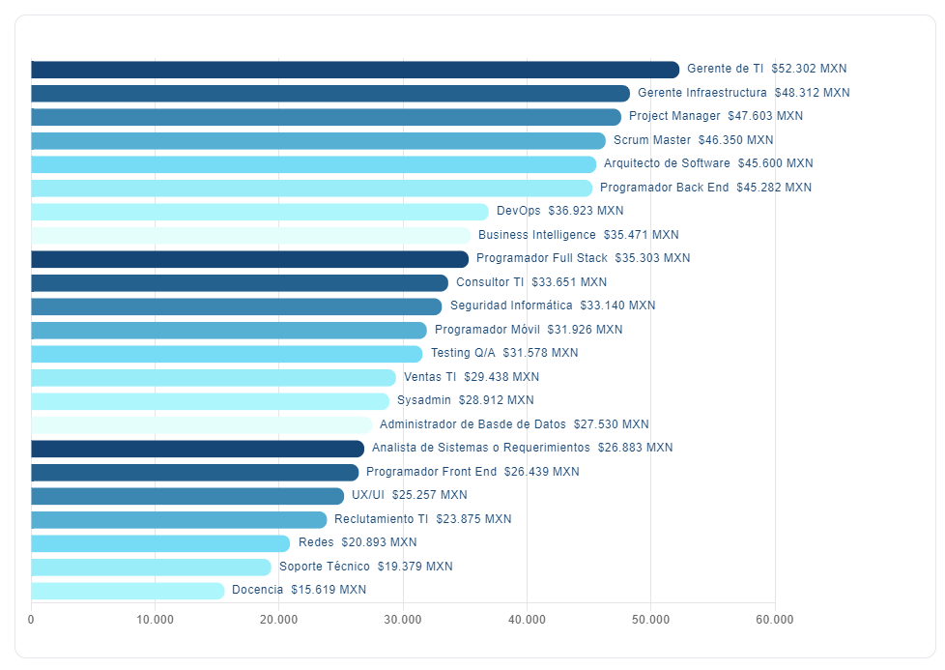
SUELDOS POR AREA de desarrollo
según el estudio de Hireline 2023
Notes:
Hireline
https://hireline.io/mx/estudio-mercado-laboral-y-empleos-de-ti-mexico
315,000 profesionales

Slide 44
Sueldos de frontend developers por frameworks

Slide 45
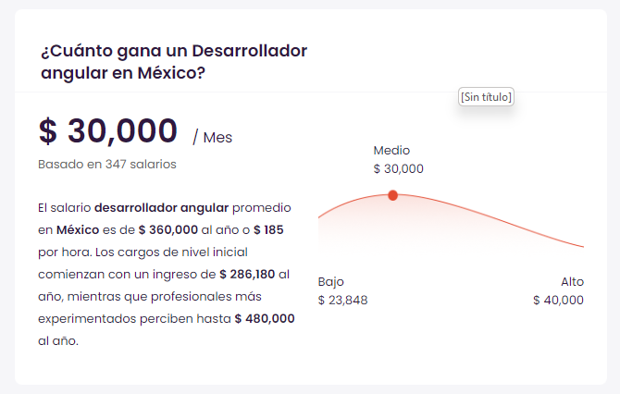
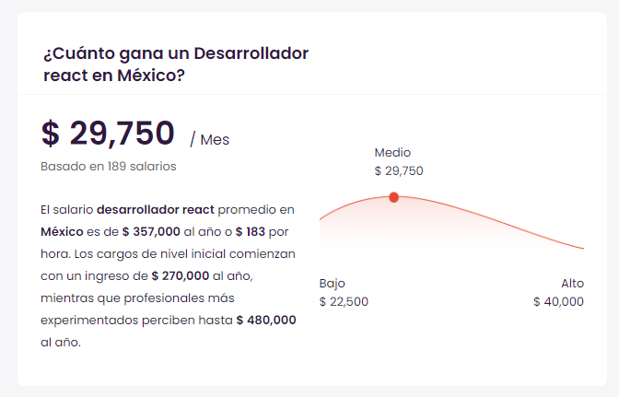
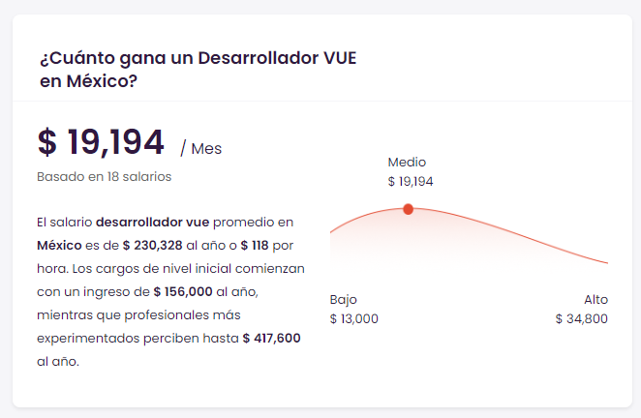
Notes:
https://mx.talent.com/salary?job=desarrollador+angular
https://mx.talent.com/salary?job=desarrollador+react
https://mx.talent.com/salary?job=desarrollador+VUE

Slide 46
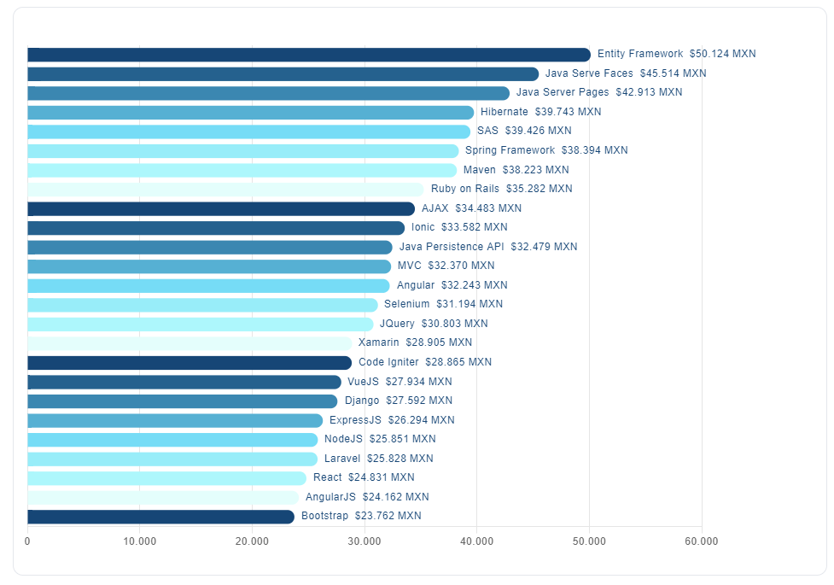
SUELDOS POR FRAMEWORK
según el estudio de Hireline 2023
Notes:
Hireline
https://hireline.io/mx/estudio-mercado-laboral-y-empleos-de-ti-mexico
315,000 profesionales

Slide 47
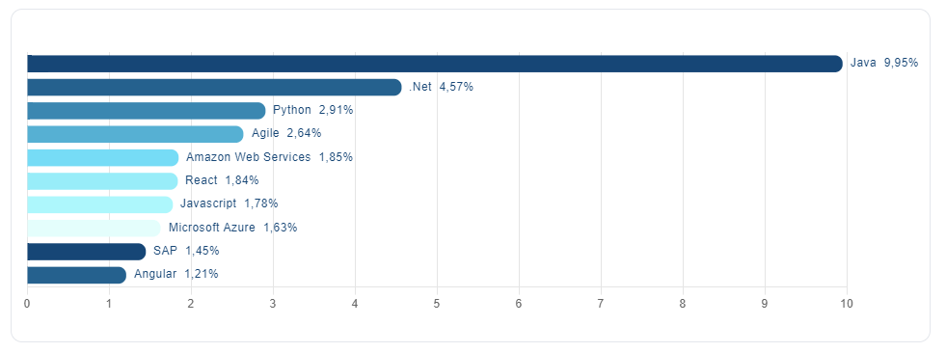
TECNOLOGIAS CON MAYOR DEMANDA
según el Reporte del Mercado Laboral de TI 2022 de Hireline
Notes:
Hireline
https://hireline.io/mx/estudio-mercado-laboral-y-empleos-de-ti-mexico
según el Reporte del Mercado Laboral de TI 2022 de Hireline
315,000 profesionales

Slide 48
Tendencias EN LA PRACTICA del FRONTEND
ENFORQUES DE DESARROLLO:
Frameworks: marcos de desarrollo web (React, Angular, Vue).
Componentización: División de la interfaz de usuario en componentes reutilizables para facilitar el desarrollo y el mantenimiento.
Gestión del Estado global de la aplicación: (Redux, Vuex).
TECNOLOGIAS:
AI y ML: como aplicarlas al proceso de desarrollo y a las apps.
TECNICAS:
Automatización y CI/CD: implica utilizar herramientas y scripts para realizar tareas repetitivas y manuales de manera automatizada para mejorar la eficiencia, la calidad y la entrega constante de software(npm, gulp, Jenkins, GitHub Actions).
TIPOS DE APLICACIONES:
SPA: Single Page App, apps que carga y muestra su contenido en una sola página web (Gmail, Facebook, Github, etc.).
PWA: Progressive Web Apps, apps que ofrecen una experiencia similar a la de una aplicación nativa, más rápidas y fluidas (Google Maps, Google Drive, Uber).
SSR: Server-Side Rendering, apps que combina la eficiencia del servidor con la experiencia dinámica del cliente (Next.js, Angular Universal, Express.js).
ARQUITECTURAS:
JAMstack: separación de la arquitectura en 3 capas JS, APIS, Markup, mejorando la velocidad, seguridad y escalabilidad.
ServerLess: Computo en la nube o arquitecturas sin servidor (AWS Lamda, Google Cloud Functions, Microsoft Azure Functions).
Microservicios / microfrontend: dividen las funciones en unidades más pequeñas y especializadas.
Notes:
Frameworks: conjunto estructurado de herramientas, bibliotecas y patrones de diseño que proporcionan una base para desarrollar apps de manera más eficiente y organizada
AI y ML: para agilizar desarrollo, revisión de código, chatbots
Progressive Web Apps: modo offline y las notificaciones push.
IA: automatizar tareas complejas, tomar decisiones basadas en datos, procesar lenguaje natural, realizar análisis de datos
ML clasificación de imágenes, la predicción de comportamientos de usuarios y la personalización de contenido.
Dev: agilizar desarrollo, revisión de código, chatbots
https://www.startechup.com/es/blog/frontend-development-trends-2023/#:~:text=Los%20desarrolladores%20de%20frontend%20tienen,servidor%20se%20hizo%20menos%20com%C3%BAn.
https://recluit.com/tendencias-para-el-desarrollo-front-end-en-2023/

Slide 49
¡Gracias!
“Tu trabajo es descubrir tu mundo y después entregarte a él con todo tu corazón”
- Buda
CONTACTO:
JANETH MONTERO
CORREO - PENDIENTE

